Slide 1
Использование
ТРИЗ - технологий в ДОУ
Подготовили : Чутбасова Л.С.
Ахметова Ю.А.

Slide 2
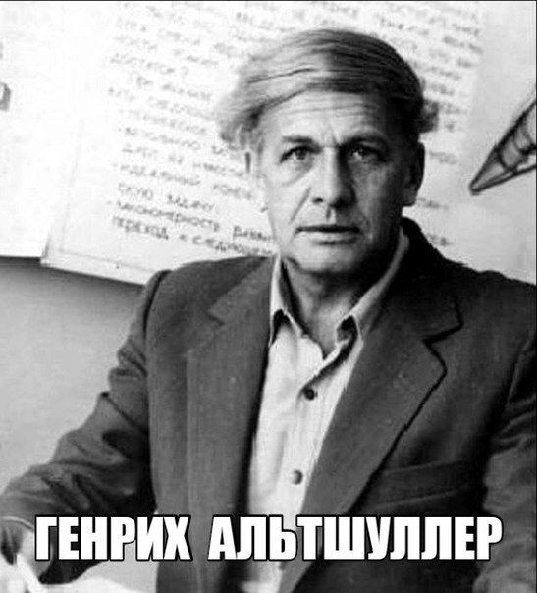
Что такое ТРИЗ - технология
ТРИЗ (теория решения изобретательских задач) возникла в конце 50-х г. 20 в. В процессе овладения инструментами теории происходит не только приобретение нового умения решать творческие задачи, но и начинают формироваться черты творческой личности.
Автором теории является Г.С. Альтшуллер.
В 80-е г. 20 в. возникло новое направление –
ТРИЗ – педагогика.

Slide 3
Цели ТРИЗ – технологии в ДОУ
Развитие таких качеств мышления как гибкость, подвижность, системность.
Развитие поисковой активности, стремления к новизне.
Развитие речи и творческого воображения.

Slide 4
Этапы методики ТРИЗ
Учить ребенка находить и различать противоречия.
Учить детей фантазировать, изобретать.
Решение сказочных задач и придумывание разных сказок с помощью методов ТРИЗ.
Применение полученных знаний и использование нестандартных, оригинальных решений проблем.

Slide 5
Где используется ТРИЗ - технология
ТРИЗ
НООД по областям
Работа с педагогами ДОУ
Физминутки
Кружковая работа
Праздники
Вечера развлечений
Работа с родителями
Индивидуальная работа с детьми

Slide 6
Методы Триз-технологии
Метод каталога
Метод фокальных объектов (МФО)
Метод «Синектика»
Метод противоречий
Мозговой штурм
Типовое фантазирование

Slide 7
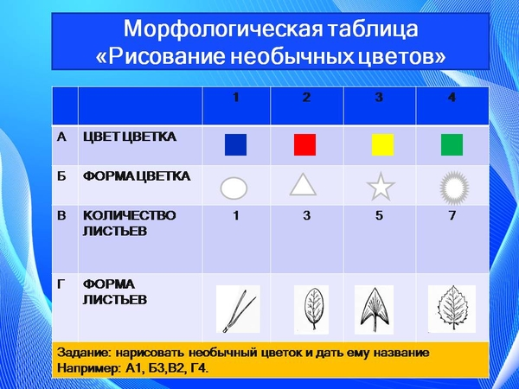
Морфологический анализ

Slide 8
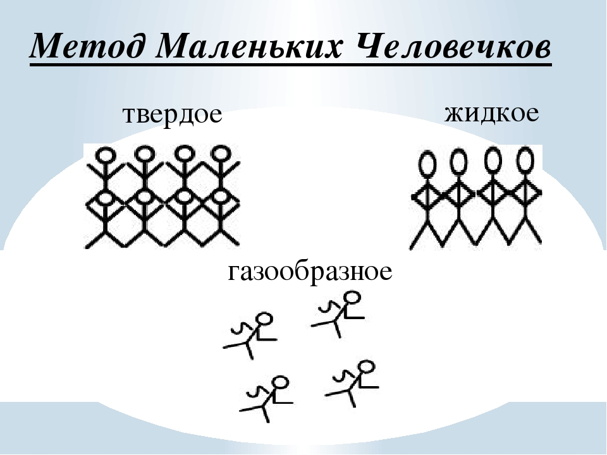
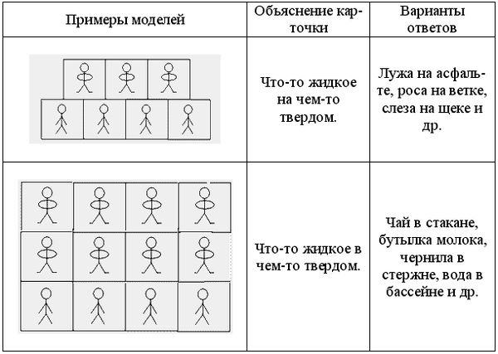
Метод маленьких человечков

Slide 9
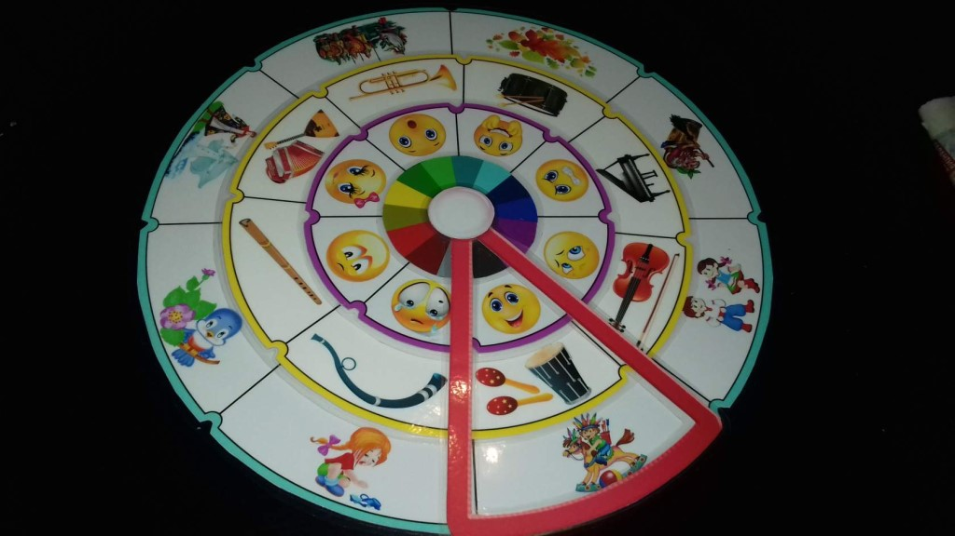
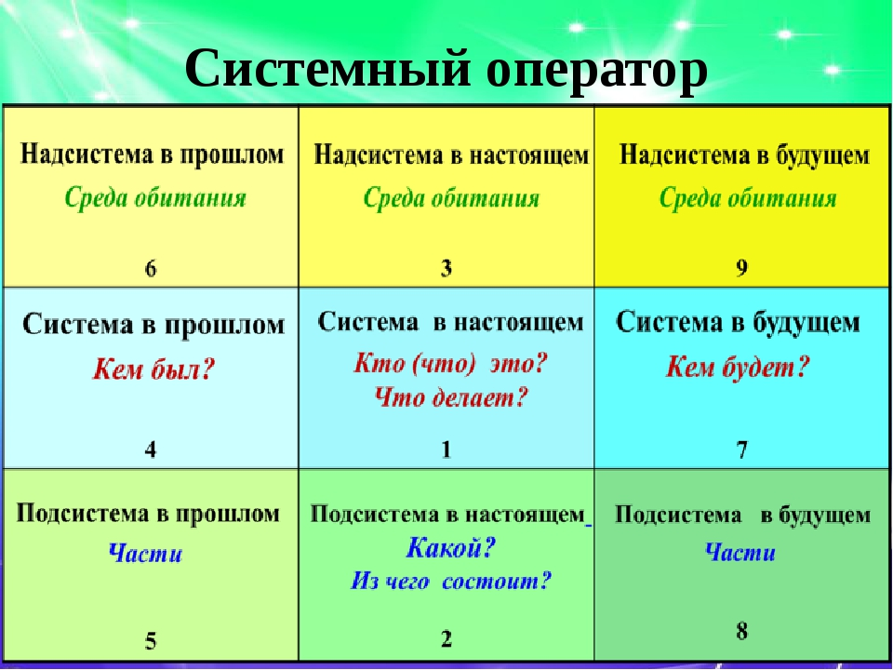
Системный оператор

Slide 10
Благодарим за внимание!

